Slide 1


UNIVERSIDAD TECNOLÓGICA NACIONAL
TECNICATURA UNIVERSITARIA EN PROGRAMACIÓN A DISTANCIA
TRABAJO INTEGRADOR:
ANÁLISIS DE ALGORITMOS – BÚSQUEDA Y ORDENAMIENTO
Programación 1
Profesor: Ariel ENFERREL
Tutor: Franco GONZALEZ
Alumnos: Matías FERREYRA
(matiferreyraacade@gmail.com)
Atilano Roberto FERNÁNDEZ (arfernandez@gmail.com)
09/06/2025

Slide 2

Análisis de Algoritmos
El análisis de algoritmos es el estudio de cómo se comporta un algoritmo en términos de eficiencia y uso de recursos, especialmente tiempo de ejecución y uso de memoria, a medida que crece el tamaño de la entrada.
Análisis Empírico
Análisis Teórico

Slide 3

Análisis Empírico
Medición real del tiempo de ejecución o uso de memoria en una computadora, con datos concretos.
+ Refleja el rendimiento real
+ Detecta cuellos de botella no evidentes teóricamente.
- Resultados no generalizables - Requiere múltiples pruebas para obtener conclusiones confiables.

Slide 4
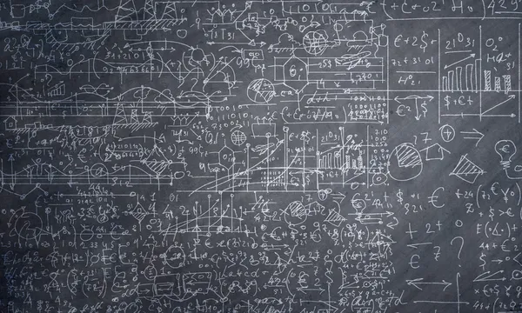
Análisis Teórico
Estudio del comportamiento del algoritmo mediante matemáticas y notación asintótica (como O(n)). El método se basa en implementar en pseudocódigo el algoritmo y calcular una función temporal T(n).
+ Universal
+ Independiente del entorno
+ Útil para comparar algoritmos conceptualmente.
No muestra costos reales
No considera constantes ocultas ni sobrecarga del sistema.

Slide 5
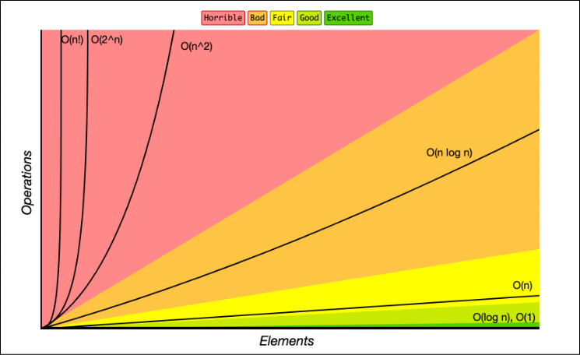

Gráfico de dispersión de complejidad Big-O
Cantidad de elementos
Mejor
Bueno
Aceptable
Malo
Peor

Slide 6

Búsqueda
Búsqueda Lineal
Búsqueda Binaria

Slide 7

Ordenamiento
Bubble Sort
Quick Sort

Slide 8

Caso Práctico
Algoritmo más eficiente
Muestras ≠ tamaños

Slide 9
Búsqueda
Implementamos
Producto (dic)
Ordenamiento
Listas Ordenadas
Datos entrada
Listas
10 productos
100 productos
500 productos

Slide 10

Medición del tiempo
medir_tiempo_promedio()
Timeit(func, rep)

Slide 11
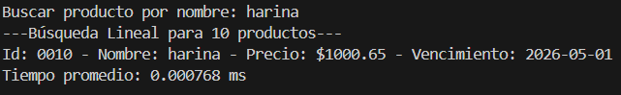
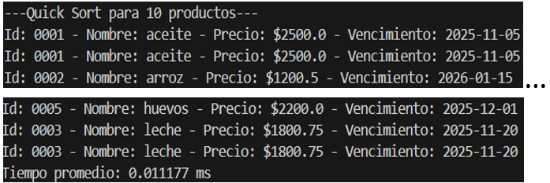
Búsqueda
Resultados
Ordenamiento

Slide 12





Metodología
Equipo
Herramientas
Búsq. Lineal
Bubble Sort
Búsq. Binaria
Quick Sort
Funciones Tiempo
Formateos Salidas
Programa Principal

Slide 13
Pruebas y Resultados
Bubble Sort Peor Caso
Bubble Sort Mejor Caso
Tamaño Lista | Tiempo Bubble S (ms) | Condiciones
10 | 0,011437 | Se representa el peor caso O(n²) - La lista está en orden inverso
100 | 0,680786
500 | 18,916333
Tamaño Lista | Tiempo Bubble S (ms) | Condiciones
10 | 0,009695 | Se representa el mejor caso O(n²) - La lista se encuentra ordenada (Sin optimización)
100 | 0,707512
500 | 18,042563

Slide 14
Búsqueda Lineal vs Búsqueda Binaria
Para un elemento cercano al final de la lista o que no se encuentra
Búsqueda Lineal
Búsqueda Binaria
Tamaño Lista | Tiempo B Lineal (ms) | Observaciones
10 | 0,000609 | Para un elemento cercano al final de la lista o que no se encuentra
100 | 0,004492
500 | 0,018468
Tamaño Lista | Tiempo B Binaria (ms) | Observaciones
10 | 0,000768 | Para un elemento cercano al final de la lista o que no se encuentra
100 | 0,00217
500 | 0,00185

Slide 15
Bubble Sort vs Quick Sort
Tiempo Bubble Sort
Tiempo Quick Sort
Tamaño Lista | Tiempo Bubble S (ms)
10 | 0,009382
100 | 0,768096
500 | 20.541.130
Tamaño Lista | Tiempo Quick S (ms)
10 | 0,011177
100 | 0,142636
500 | 0,94069

Slide 16

Conclusiones
Conocer algoritmos de busqueda y ordenamiento
Entendimiento del análisis de algoritmos en su forma empírica
Comprender como llevar a cabo estos análisis
Elegir el procedimiento adecuado
Programas eficientes

Slide 17


